Slide 1

Innovation-organisation-financement
Article 51 de la loi de financement de la sécurité sociale 2018
Mai 2018

Slide 2
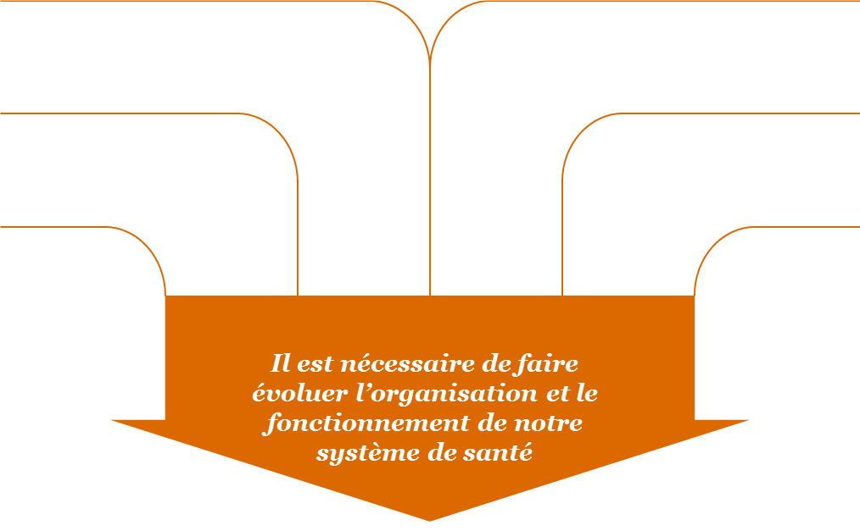


Enjeux et objectifs Art 51 LFSS 2018
Transition épidémiologique
Cadre budgétaire contraint
Cloisonnement des organisations et des financements
Modalités de financements pas toujours adéquates
Un cadre expérimental pour encourager, accompagner et accélérer le déploiement de nouvelles organisations en santé et de nouveaux modes de financement
  Ouvre la possibilité de déroger à de nombreuses dispositions législatives
  Crée le fonds d’innovation en santé (FISS) pour accompagner ces expérimentations
2

Slide 3
Article 51 & décret
Le cadre juridique
Une expérimentation n’est éligible que si elle nécessite une dérogation à des règles de financement et d’organisation de droit commun
Les expérimentations ont une durée maximale de cinq ans
Les critères principaux de sélection seront
  La faisabilité
  La réplicabilité
  Le caractère innovant
  L’efficience: ↑qualité ↓couts

Slide 4
Un dispositif cadre permettant de déroger aux règles de financement et d’organisation
Possibilité de déroger à de nombreuses règles de financements de droit commun
Possibilité de déroger à certaines règles d’organisation de l’offre de soins
Dérogations à certaines dispositions du code de la sécurité sociale et code de l’action sociale et des familles
Facturation
Tarification,
Remboursement,
Prise en charge des produits de santé
Paiement direct des honoraires par le malade…
Dérogations à certaines dispositions du code de la santé publique relatives à :
Partage d’honoraires entre professionnels de santé
Limitation des missions des établissements de santé (pour permettre prestations d’hébergement non médicalisé)
Autorisation d’activité de soins et d’équipements matériels lourds (groupements)
Dispensation à domicile des dialysats

Slide 5
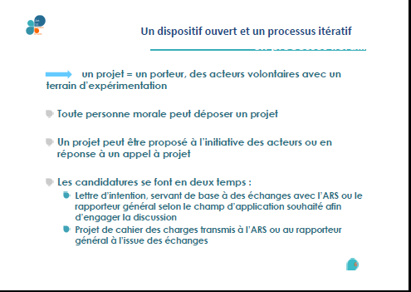
Sur une boite a lettre régionale dédiée:
ARS-PDL-ART51@ars.sante.fr

Slide 6








La procédure pour les organisations innovantes
Initiative
Point d’entrée
Examen par le comité technique
Portée
Nationale ou interrégionale :
Régionale ou locale :
3 ou 4 mois
Nationale ou interrégionale :
Régionale ou locale :
Autorisation par arrêté ministériel
Porteurs de projets
Rapporteur
général
Comité Technique
donne son avis et détermine la portée de l’expérimentation et le financement
Porteurs de projets
Autorisation par arrêté DG d’ARS
(avis conforme)
6
NB: Quand des projets similaires sont portés dans différentes régions, le CT pourra les inscrire dans un appel à projet national prévoyant des modalités d’application locales spécifiques le cas échéant.

Slide 7

Principes de financement
Projet national
Projet régional / local
FISS
FIR
Ingénierie/Support/Reporting
FISS
FISS
Evaluation
Soins partie dérogatoire (supplément ou redistribution)
FISS
FISS
Inchangé
Inchangé
Soins financement de droit commun
Le FISS est doté de 20 M€ pour 2018, son montant pourra être revu s’il s’avérait insuffisant
Les prestations de soins non dérogatoires restent financées sur le risque
7

Slide 8
Calendrier
Projets à l’initiative des acteurs
T1 2018
T2 2018
T3 2018
T4 2018
2019 et après
Travaux préparatoires
Lancement opérationnel
Transmission des lettres d’intention
Transmission des projets
Instruction des premiers cahiers des charges
Premiers avis du Comité technique
Pas de fenêtre de dépôt de dossier !
Premiers cahiers des charges publiés
Ouverture plateforme de facturation
Démarrage des premières expérimentations
8

Slide 9

Huit expérimentations susceptibles d’être intégrées au dispositif
Les expérimentations listées au V de l’article 51 peuvent être réintégrées dans l’article 51.
  Si tel est le cas, elles doivent faire l’objet d’une demande auprès du comité technique avant le 30 septembre 2018.
  Dans le cas contraire, elles prennent fin au plus tard le 31 décembre 2019.
Prise en charge d’enfants à risque d’obésité
Proposer une prise en charge précoce et pluridisciplinaire aux enfants de 3 à 8 ans chez qui leur médecin a dépisté un risque d’obésité
Diminuer la prévalence de l’obésité
Jeunes en souffrance psychique
Proposer un forfait de consultations psychologiques pour les jeunes de 11 à 21 ans en souffrance psychique
Améliorer la coordination des acteurs de santé mentale
Insuffisance rénale chronique (IRC)
Améliorer le parcours de soins et la prise en charge des personnes atteintes d'insuffisance rénale chronique
Réduire le nombre de patients dialysés en urgence
PAERPA
Optimiser le parcours de santé des personnes âgées en risque de perte d'autonomie.
Décloisonner les secteurs sanitaires, médico-sociaux et sociaux
Hôtel hospitalier
Proposer aux patients, en amont ou en aval de leur hospitalisation, une prestation d'hébergement temporaire non médicalisé.
Limiter le nombre de nuits non nécessaires à l’hôpital
Douleurs chroniques
Définir des modalités d’orientation des personnes souffrant de douleurs chroniques par les médecins généralistes vers les centres experts
Rendre la prise en charge de la douleur globale et multidisciplinaire
Radiothérapie externe
Rémunération forfaitaire comprenant l’ensemble des paramètres du traitement itératif du cancer par radiothérapie dispensé au patient
Améliorer l’efficience de la radiothérapie en ville et à l’hôpital
Vaccination anti-grippe
Ouvrir la possibilité aux pharmaciens de vacciner les adultes contre la grippe saisonnière
Améliorer la couverture vaccinale antigrippale
9

Slide 10
Orientations pour le cadre méthodologique de l’évaluation (1)
Les trois grands critères du cadre de l’évaluation
Est-ce que les dispositifs de l’expérimentation sont opérationnels ?
Est-ce que la cible de population est facilement atteignable ?
L’expérimentation améliore-t-elle la qualité et la pertinence des soins ?
L’expérimentation apporte-t-elle une solution efficace à un besoin de santé non couvert ?
Est-il possible de reproduire l’expérimentation ?
De la généraliser ?
10

Slide 11
Article 51 en pays de la Loire
Une gouvernance régionale qui associe les acteurs dans
Un comité stratégique régional de l’article 51
  Il réunit
  Le réseau des opérateurs : les fédérations, les URPS, les structures de soins primaires, le CREAI, l’ORS
  L’assurance maladie et la mutualité
  La démocratie sanitaire: président de la CRSA et représentant de chaque CTS
  Les représentants des usagers
  Les collectivités CD et CR
  Il est
  informé sur le cadre méthodologique proposé par l’ARS qu’il enrichit
  contribue à la réflexion sur les critères et modalités de sélection des projets proposés par le comité technique de l’ARS
  contribue aux outils pour accompagner les acteurs
  informé sur les projets retenus, leur mise en œuvre et leur évaluation
Un comité technique régional de l’Article 51 associant ARS et assurance maladie
  Il instruit les projets
  Il formule et transmet l’avis pour le comité technique national de l’innovation sur base de critères proposés en comité stratégique
  Il suit les projets dans leur élaboration et leur mise en œuvre

Slide 12
Article 51 en pays de la Loire
Des critères incontournables
Faisabilité,
Innovant
Dérogatoire à des règles de financement et d’organisation de droit commun
Pourvoyeur de gain d’efficience
Potentiel de généralisation
Des enjeux socles
Favorisant la pluriprofessionnalité et la coopération
Favorisant la coordination des professionnels
Favorisant le décloisonnement et l’intégration des soins ambulatoires hospitaliers, des accompagnement médicosociaux et de la prévention
Des bonus
L’Innovation pour l’amélioration simultanée de la Qualité et du service rendu à l’Usager en intégrant la Prévention (cf QUIP PRS)
Partenariat élargi à tous les champs (sanitaire, médicosocial, prévention, social)
L’innovation qui permet en s’organisant autrement d’améliorer les résultats tout en épargnant des ressources rares
L’intervention favorisant l’accès au soins dans les territoires fragiles
La contribution significative à l’accès à la santé des plus vulnérables
Deux thématiques souhaitées
Santé mentale
Insuffisance cardiaque

Slide 13
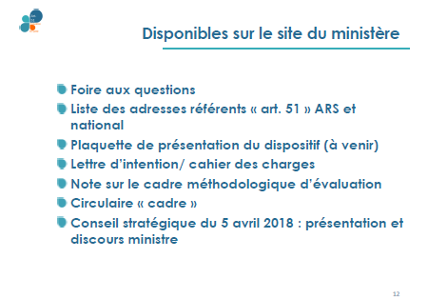

Slide 14
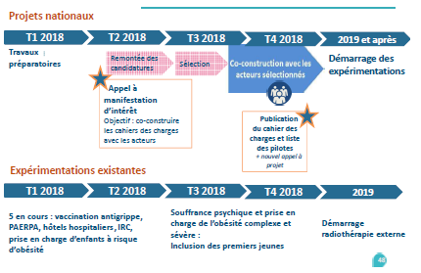
Projets nationaux
Trois appels à manifestation d’intérêt : EDS, IPEP, PEPS
Mis en ligne sur le site du ministère cette semaine

Slide 15
Projets nationaux:
Trois appels à manifestation d’intérêt
L’expérimentation d’un paiement à l’épisode de soins pour des prises en charge chirurgicales (EDS)
L’expérimentation d’une incitation à une prise en charge partagée (Ipep)
L’expérimentation d’un paiement forfaitaire en équipe de professionnels de santé en ville (Peps)

